Slide 1
Grafické zpracování výukových materiálů
Vektorová grafika

Slide 2
Vektorová grafika
body, přímky, křivky, mnohoúhelníky…
libovolné zvětšování a zmenšování bez ztráty kvality
detailní práce s každým objektem

Slide 3
Vektorová grafika
ilustrace
diagramy, schémata
loga, plakáty
animace

Slide 4
Nástroje
Vektor
Adobe Illustrator
Inkscape
CorelDraw
Zoner Callisto
DrawPlus
Sketch /Mac/
.ai, .cdr, .ps, .eps, .zmf, .svg
Scalable Vector Graphics
.svg
otevřený formát souboru + značkovací jazyk pro popis vektorové grafiky v XML
nezávislost na platformě, přenositelnost
vektory, rastry, texty

Slide 5
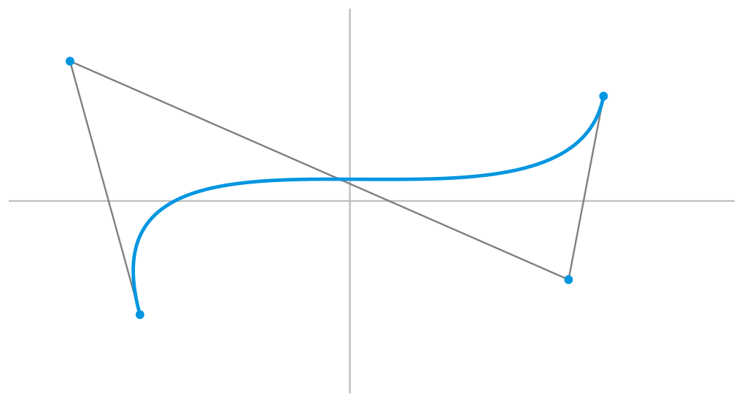
Jak to funguje – Bézierova křivka

Slide 6

Vyzkoušejme
Inkscape
Linux, Windows, macOS
open source
https://inkscape.org/cs/gallery

